Slide 1
Estrategias de Branch
Las principales formas de gestionar un software en GIT son: el Git Flow y el Github Flow.
Estos 2 métodos realmente pueden ayudar a administrar los proyectos y optimizar el flujo de trabajo en equipo.

Slide 2
Git Flow

Slide 3
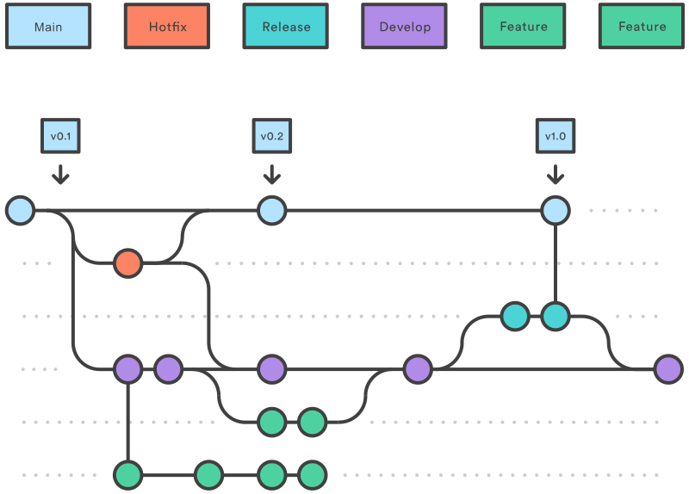
Git Flow

Slide 4
Git Flow
Git flow funciona con diferentes ramas para administrar fácilmente cada fase del desarrollo del software, se sugiere usarlo cuando su software tiene el concepto de "lanzamiento" porque, como puede ver en el esquema anterior, no es la mejor decisión cuando trabaja. en entornos de Continuous Delivery o Continuos Deployment donde falta este concepto.

Slide 5
GitHub Flow

Slide 6
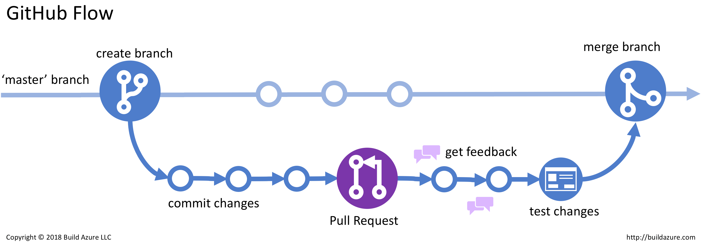
Github Flow

Slide 7
Github Flow
Entonces, ¿Qué diferencia a GitHub Flow y cuándo debo usarlo?
Cuándo se está trabajando con un entorno de implementación continua donde no existe el concepto de "lanzamiento" porque cada vez que terminas de preparar una nueva función, se activa inmediatamente (después de toda la cadena de automatización creada en el entorno).

Slide 8
GitHub Flow
Todo en la rama master funciona
para hacer algo nuevo, se crea una rama descriptiva desde master (nombre-de-funcion-nueva)
Se hace un commit cada que una pequeña nueva parte de nuestro código esté lista.
Cuándo necesites ayuda, o crees que la branch está lista para hacer merge, siempre se hace un pull request
Después de que alguien más revise el estado de tu nueva implementación, puedes hacer merge hacia master
Los cambios están en master, se hace un deploy automático.

Slide 9
Pull request
En su forma más sencilla, las solicitudes de incorporación de cambios son un mecanismo para que los desarrolladores notifiquen a los miembros de su equipo que han terminado una función. Una vez la rama de función está lista, el desarrollador realiza la solicitud de incorporación de cambios mediante su cuenta de Git. Así, todas las personas involucradas saben que deben revisar el código y fusionarlo con la rama main.

Slide 10
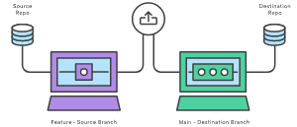
Pull request
Pero la solicitud de incorporación de cambios es mucho más que una notificación: es un foro especializado para debatir sobre una función propuesta. Si hay algún problema con los cambios, los miembros del equipo pueden publicar feedback en las solicitudes de incorporación de cambios e incluso modificar la función al enviar confirmaciones de seguimiento. El seguimiento de toda esta actividad se realiza directamente desde la solicitud de incorporación de cambios.

Slide 11
Merge & Rebase
En git existen dos formas que nos permiten unir ramas, git merge y git rebase. La forma mas conocida es git merge, la cual realiza una fusión a tres bandas entre las dos últimas instantáneas de cada rama y el ancestro común a ambas, creando un nuevo commit con los cambios mezclados.
Git rebase básicamente lo que hace es recopilar uno a uno los cambios confirmados en una rama, y reaplicarlos sobre otra. Utilizar rebase nos puede ayudar a evitar conflictos siempre que se aplique sobre commits que están en local y no han sido subidos a ningún repositorio remoto. Si no tienen cuidado con esto último y algún compañero utiliza cambios afectados, seguro que tendrá problemas ya que este tipo de conflictos normalmente son difíciles de reparar.

Slide 12
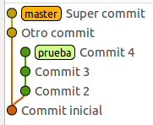
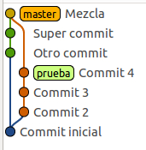
Merge
git checkout master git merge prueba

Slide 13
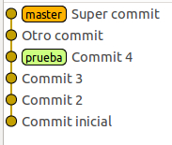
Rebase
git checkout master git rebase prueba
Utilizando git rebase conseguimos un log de commit mas sencillo y como veis es muy fácil utilizarlo, pero como he comentado antes, cuidado con usarlo con commits que están en servidores remotos.

